Slide 1
Optimisez votre temps grâce à ChatGPT
ChatGPT, un outil révolutionnaire d'IA conversationnelle, offre une multitude de possibilités pour optimiser vos tâches professionnelles. De la génération de contenu à la recherche d'informations, ChatGPT peut vous aider à gagner du temps et à améliorer votre efficacité. Dans cette présentation, nous explorerons les capacités de ChatGPT, comment l'intégrer à vos tâches et maximiser ses avantages.
par RéPias MATIS x JePPRI

Slide 2
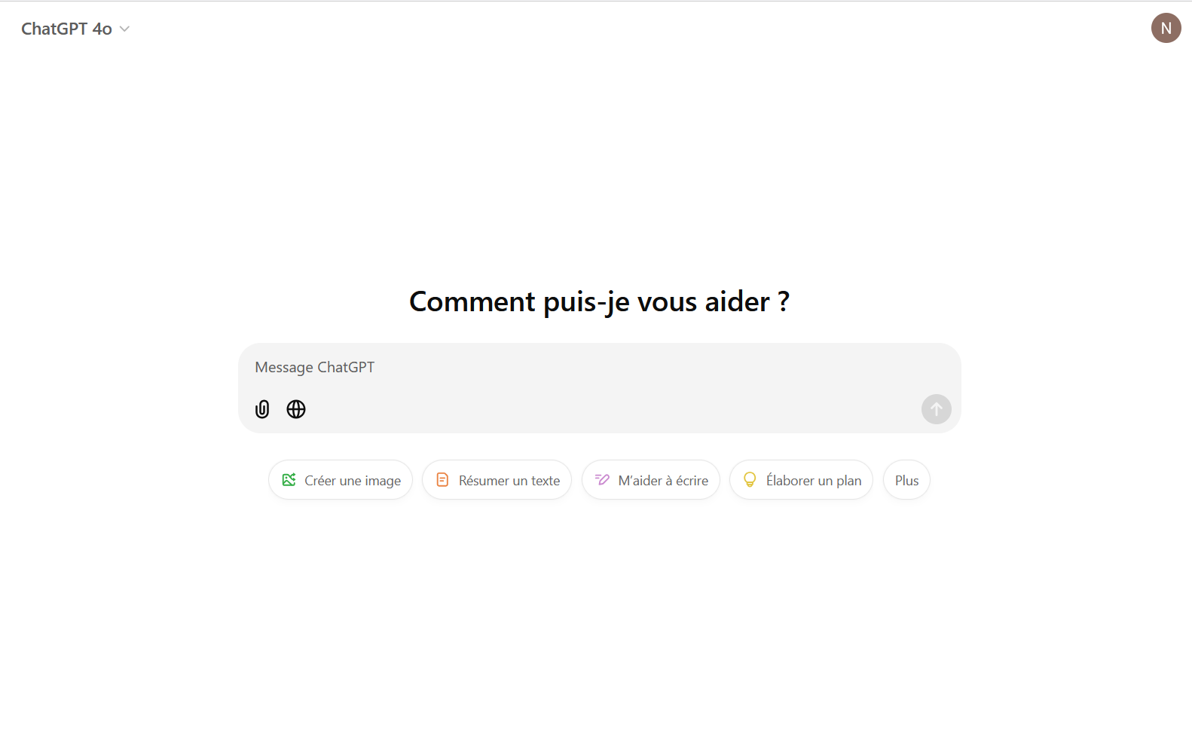
Toutes les versions sont gratuites mais il y a des limites de requêtes par jour.
L’abonnement est à 24e/mois
Le lien d’accès : chat.openai.com/
Crée par
OpenAI, fondée par Elon Musk et Sam Altman

Slide 3
Comprendre ChatGPT : Ses capacités et ses limites
Capacités
Limites
ChatGPT est un outil puissant pour : - Générer du texte, des articles, des emails - Traduire des langues - Rédiger des résumés - Fournir des réponses informatives - Générer des idées creatives – Des plans d’actions – Des presentations PPT
ChatGPT a ses limites : - Manque de connaissances en temps réel - Risques de biais et d'erreurs factuelles - Dépendance aux données d'entraînement - Incapacité à penser de manière indépendante - Difficulté à comprendre le contexte subtil

Slide 4
Comment gérer ces limites ?
Utiliser des outils ou des bases de données actualisées en complément à lui mettre en PJ
Toujours vérifier les informations auprès de sources fiables
Voir ChatGPT comme un assistant, pas un décideur.
Formuler des prompts clairs et explicites

Slide 5
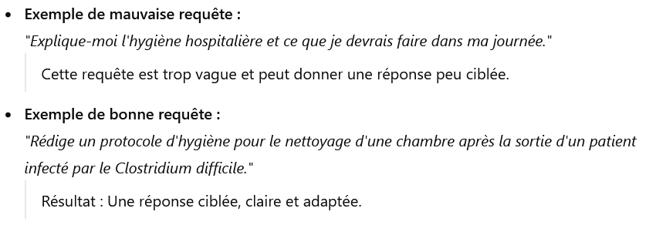
Comment rédiger des requêtes efficaces pour des résultats pertinents ?
• Contexte : Expliquer la situation.
• Objectif : Définir ce que l’on attend.
• Détails : Fournir des informations précises
Soyez clair et concis
Évitez le jargon et formulez votre requête de manière simple et directe. Plus votre requête est précise, plus les résultats seront pertinents.

Slide 6
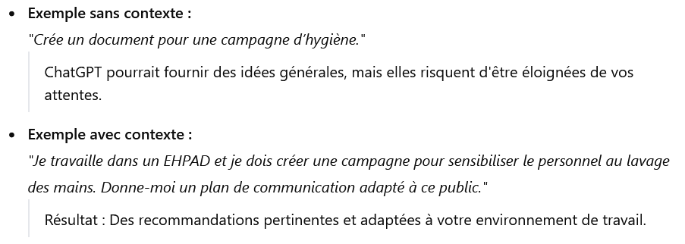
Comment rédiger des requêtes efficaces pour des résultats pertinents ?
Fournissez du contexte
Ajoutez des informations complémentaires pour aider ChatGPT à comprendre votre demande et à vous fournir une réponse plus précise.

Slide 7
Comment rédiger des requêtes efficaces pour des résultats pertinents ?
Utilisez des mots-clés précis
Des mots-clés pertinents permettront à ChatGPT de mieux identifier vos besoins et de vous proposer des résultats plus pertinents.

Slide 8
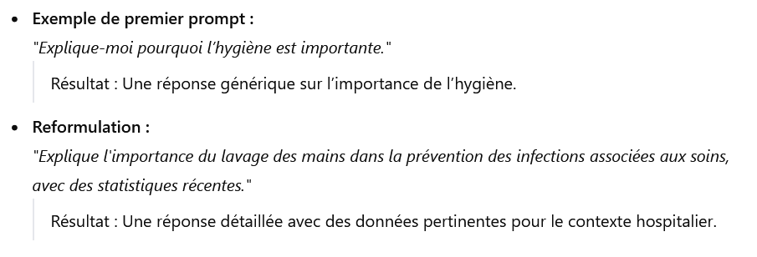
Comment rédiger des requêtes efficaces pour des résultats pertinents ?
Reformulez vos requêtes
Si les premiers résultats ne vous conviennent pas, reformulez votre requête en utilisant des mots différents.

Slide 9
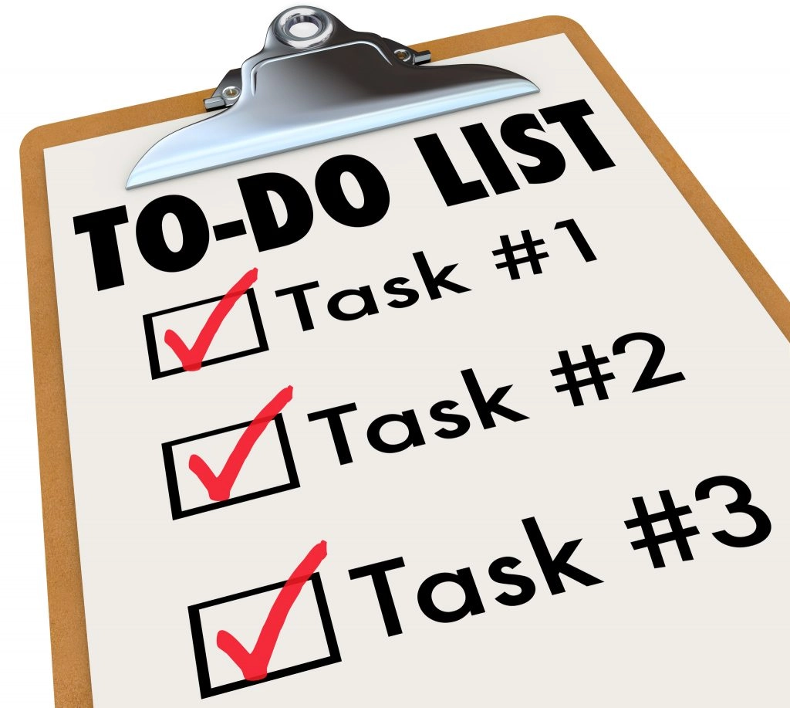
Identifier les tâches adaptées à ChatGPT
1
Automatisation
2
Recherche et analyse
Des tâches répétitives comme la rédaction de rapports, la création de modèles d'emails ou la traduction de documents peuvent être automatisées grâce à ChatGPT.
ChatGPT peut vous aider à trouver des informations, analyser des données et identifier des tendances à partir de sources volumineuses.
3
Création de contenu
4
Résolution de problèmes
Il peut générer du contenu original et créatif pour les publications sur les réseaux sociaux, les blogs et les articles.
ChatGPT peut vous fournir des solutions et des idées nouvelles pour résoudre des problèmes, vous aider avec des logiciels etc

Slide 10
Exemples de Prompts ChatGPT pour un Hygiéniste
Ce document présente une série d'exemples de prompts ChatGPT spécifiquement conçus pour les hygiénistes. Il couvre diverses catégories telles que l'automatisation des tâches, la recherche et l'analyse, la création de contenu et la résolution de problèmes. Ces prompts visent à améliorer l'efficacité et la productivité des hygiénistes dans leurs activités quotidiennes.

Slide 11
Automatisation des Tâches
Rédaction de rapports
Modèle d'email
Rédige un rapport détaillé sur un audit d'hygiène effectué dans une unité de soins intensifs, avec un résumé des points forts et des lacunes identifiées.
Écris un email formel pour inviter le personnel à une formation obligatoire sur l'hygiène des mains
Traduction
Traduis ce guide d'hygiène hospitalière du français à l'anglais

Slide 12
Automatisation des Tâches (suite)
Créer des comptes-rendus ou des notes de réunion
Fais un résumé clair et concis de cette réunion en insistant sur les actions à prendre
Planification de tâches
Crée un planning pour une équipe de 5 personnes sur un projet de 2 mois

Slide 13
Recherche et Analyse
Résumer des données
Analyse ces données sur les infections nosocomiales relevées en 2022 et propose un résumé des tendances
Fais-moi un résumé de ce document en moins d'une page et met en valeur les points importants/qui concernent (mettre la thématique). Avec les données excel que je t'ai mises en PJ, rédige un rapport d'une page sur l'évolution trimestrielle de (insérer la thématique)

Slide 14
Création de Contenu
Réseaux sociaux
Article pour un site internet
Amélioration de contenu
Crée un post pour les réseaux sociaux sur l'importance du lavage des mains, destiné aux professionnels de santé.
Réécris ce texte en le rendant plus persuasif, moins formel, plus formel etc
Rédige un article pour le site internet du Répia sur les étapes pour mettre en place un programme de contrôle des infections dans un EHPAD

Slide 15
Création de Contenu (suite)
Feuille de route pour un événement
La campagne 5 mai approche, propose-moi des idées d'activités sur une journée pour un EHPAD et détaille l'organisation avec une feuille de route et une checklist
Brainstorming
Donne-moi 10 idées innovantes pour proposer des actions créatives à mettre en place pour la semaine sécurité des patients au sein de (insérer structure)
Création de visuels
Décris un design simple et professionnel pour une affiche d'événement (décrire l'évenement)
Propose-moi un plan pour une présentation PTT sur (insérer thématique et être précis). Une fois le plan proposé demander à chatgpt d'en faire un powerpoint.

Slide 16
Résolution de Problèmes
Formation
Quels outils ou méthodes recommandes-tu pour former rapidement le personnel sur l'hygiène des mains

Slide 17
Résolution de Problèmes (suite)
Aide technique
Explique-moi comment structurer une base de données sur excel 2021 pour un débutant étapes par étapes

Slide 19
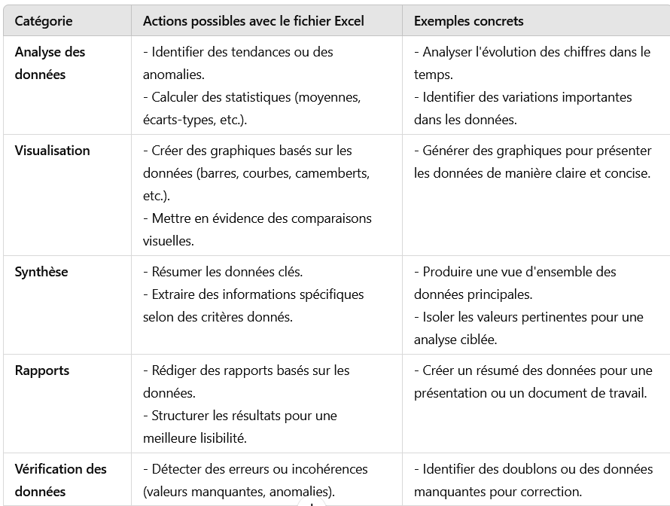
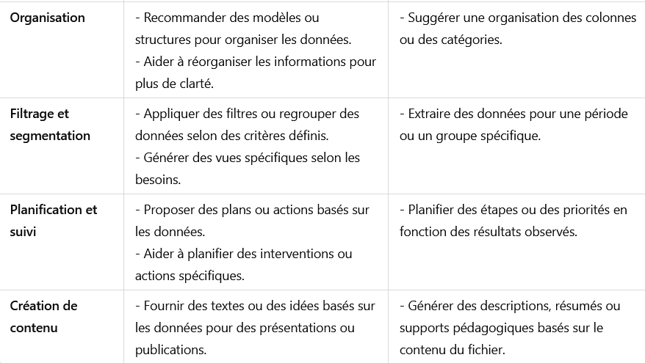

Slide 20
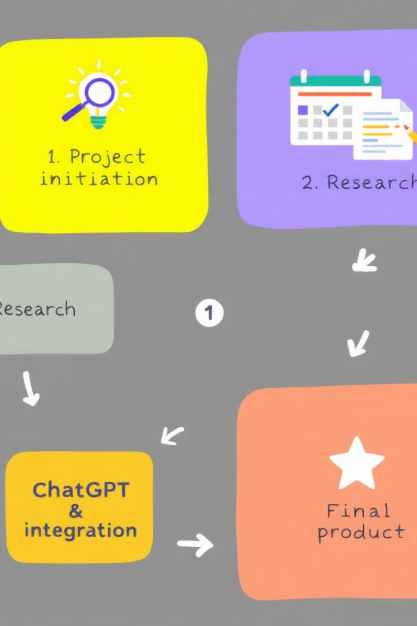
Intégrer ChatGPT dans votre workflow de manière productive
Planification
Définissez les tâches que vous souhaitez déléguer à ChatGPT et planifiez leur intégration dans votre planning
Création
Utilisez ChatGPT pour générer des idées, du contenu ou des documents. Vérifiez ensuite les résultats et apportez les modifications nécessaires.
Évaluation
Évaluez régulièrement l'efficacité de ChatGPT et adaptez votre approche si nécessaire.
Perfectionnement
Explorez les nouvelles fonctionnalités de ChatGPT lors des MAJ et adaptez votre utilisation en fonction de vos besoins et de vos objectifs (voir si l’abonnement est utile pour votre structure),

Slide 21
Conclusion :
ChatGPT est un outil précieux pour les professionnels de tous horizons. En comprenant ses capacités, en l'intégrant intelligemment dans votre workflow et en tirant parti de ses fonctionnalités, vous pouvez maximiser son potentiel et l'utiliser pour optimiser vos taches et gagner du temps.
Bonus : Gamma

